Slide 1
Добровольческая деятельность клуба старшеклассников «Отражение»
ЦРТДиЮ «Радуга»
г. Воронеж
ул. Полины Осипенко, д.6

Slide 3
Социальные партнеры
МБОУ Левобережного района, г.о.г. Воронежа
«Волонтеры культуры»
«Волонтеры победы»
«Движение первых»
Дом молодежи
Управа Левобережного района
Совет ветеранов Левобережного района

Slide 4
Мероприятия
Проведение летних субботников «Благоустройство территории школы»
Организация сбора макулатуры, батареек и
«Добрых крышечек»
Регулярное посещение ветеранов на дому
Организация уроков мужества и победы
Организация акции «Блокадный хлеб»
Организация комплекса мероприятий, посвященных Дню Государственного флага РФ

Slide 5
Мероприятия
Организация спортивных мероприятий
Проведение тематических квизов
Проведение комплекса мероприятий, направленных на вовлечение в добровольческую деятельность
Проведение благотворительных концертов и вечеров
Проведение новогодних утренников
И многие другие….

Slide 6
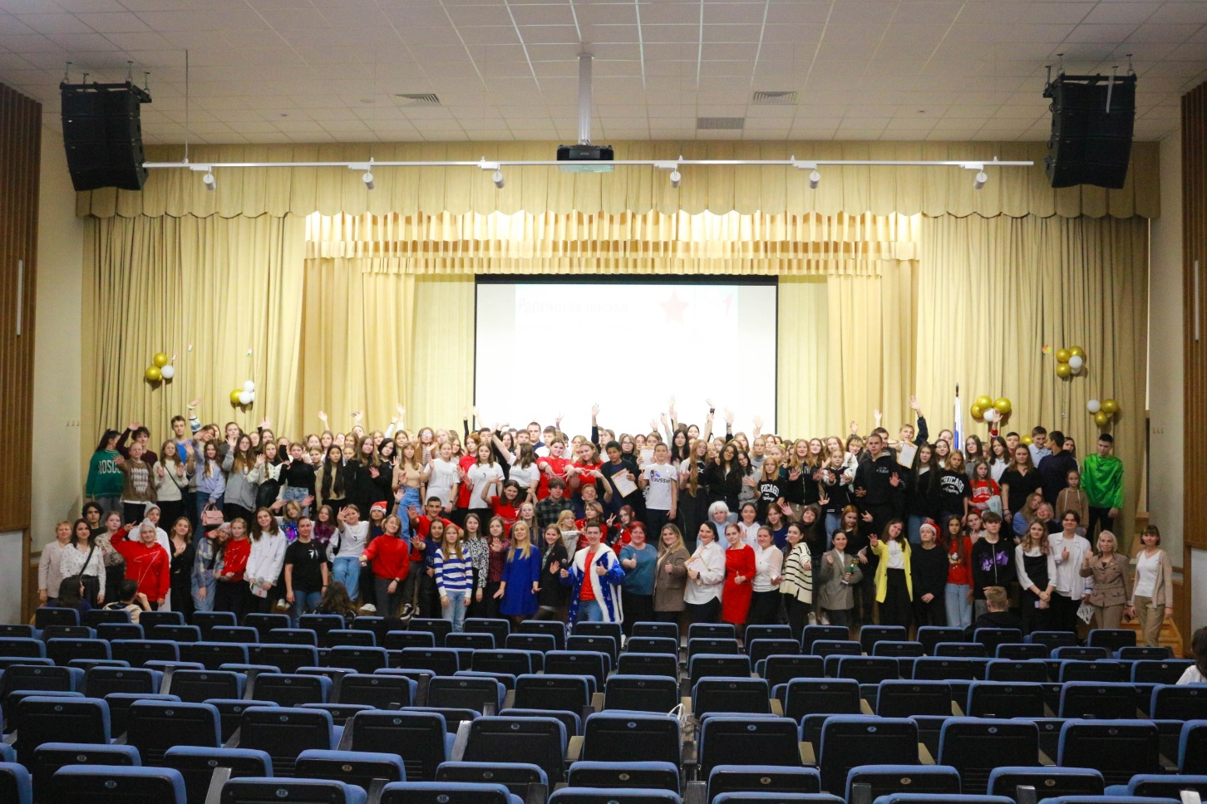
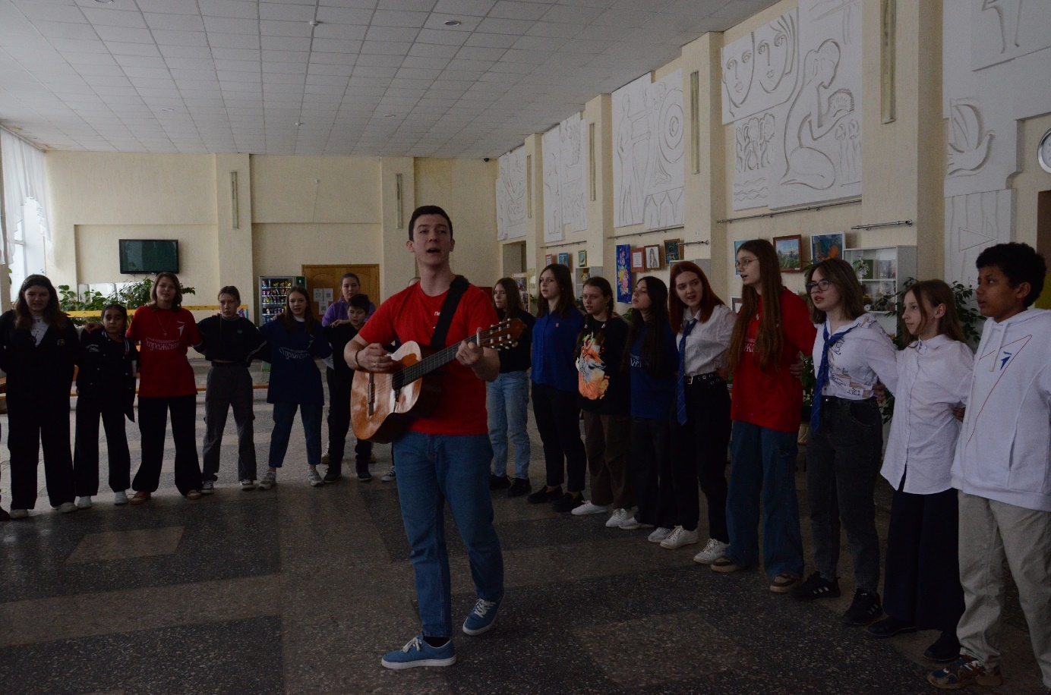

Slide 7
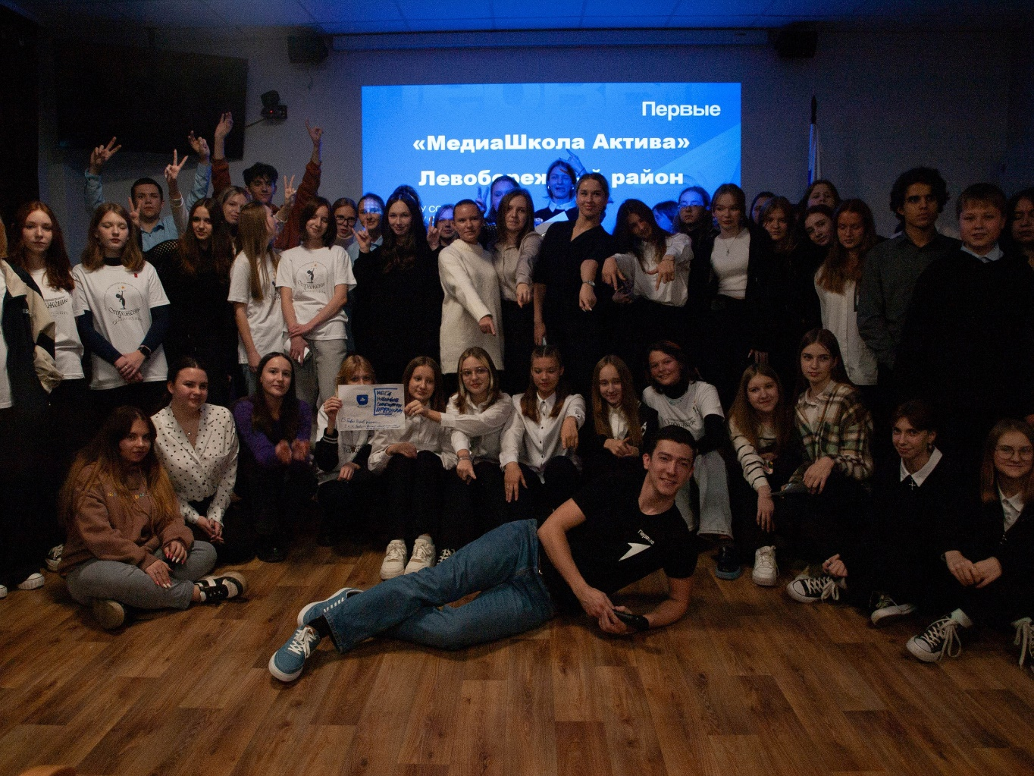
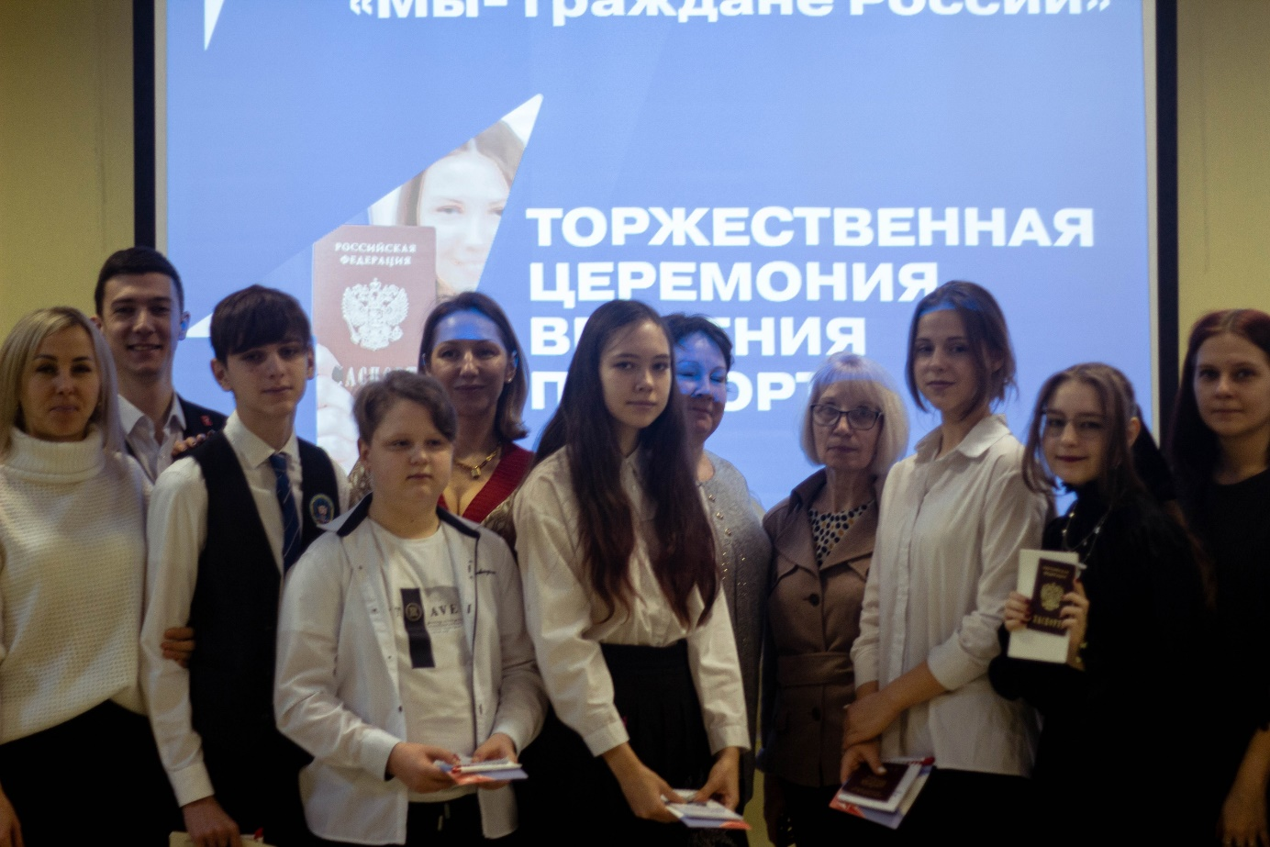

Slide 8
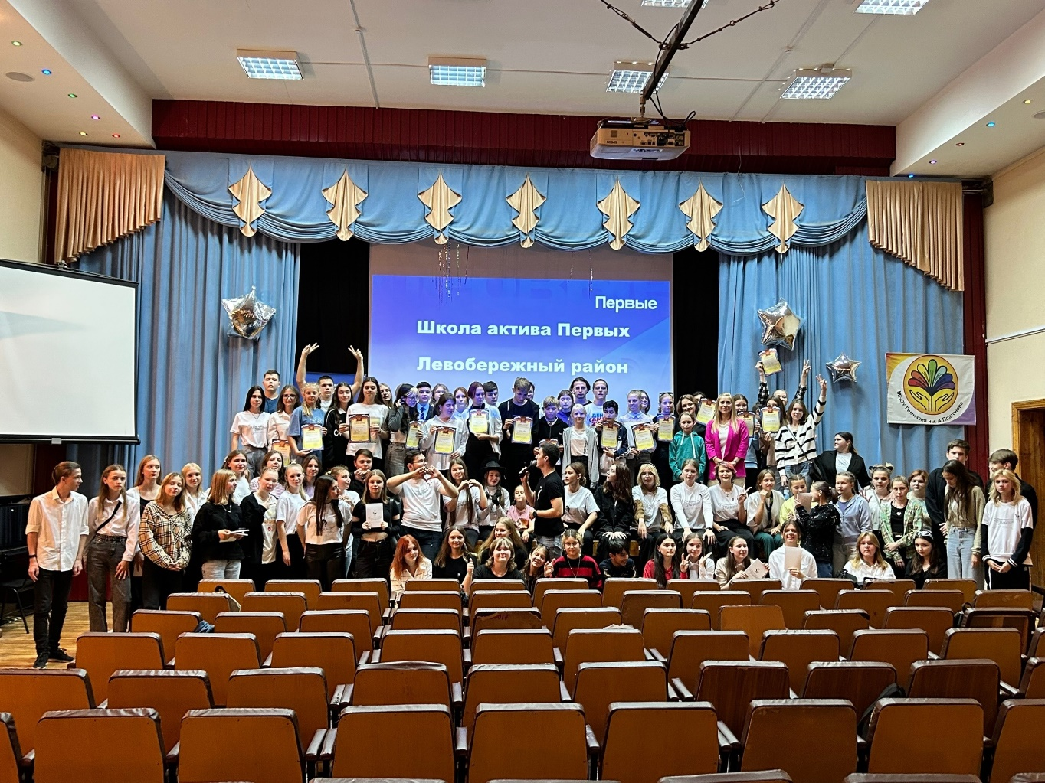
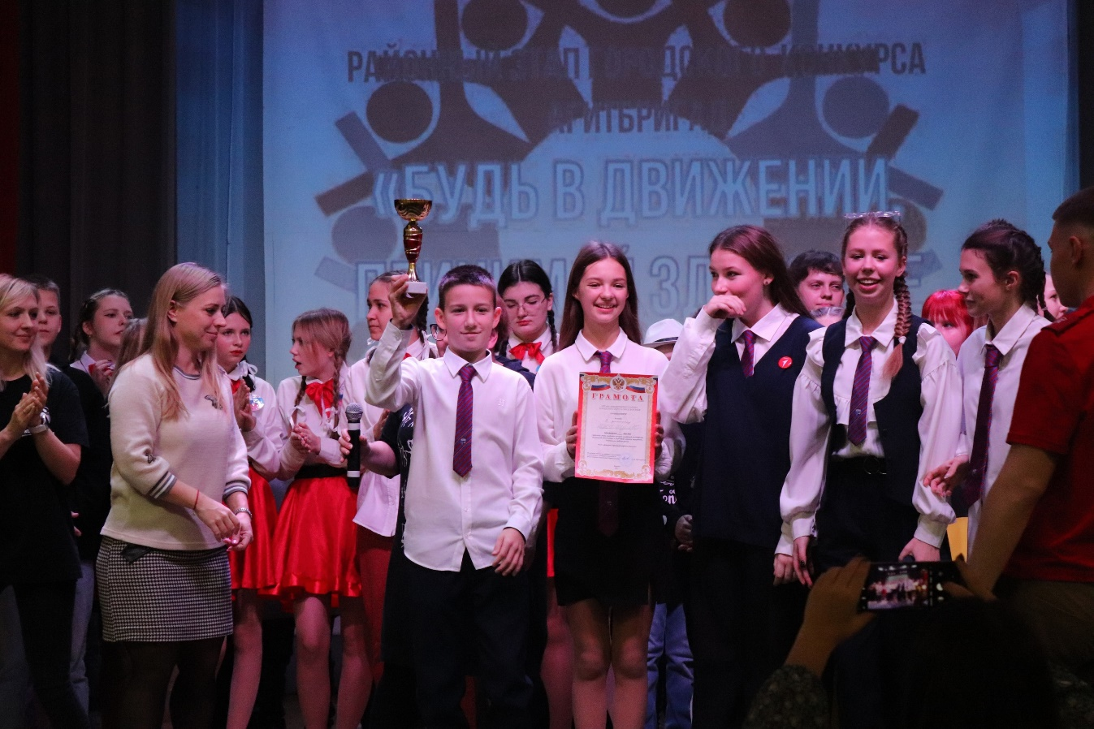

Slide 9
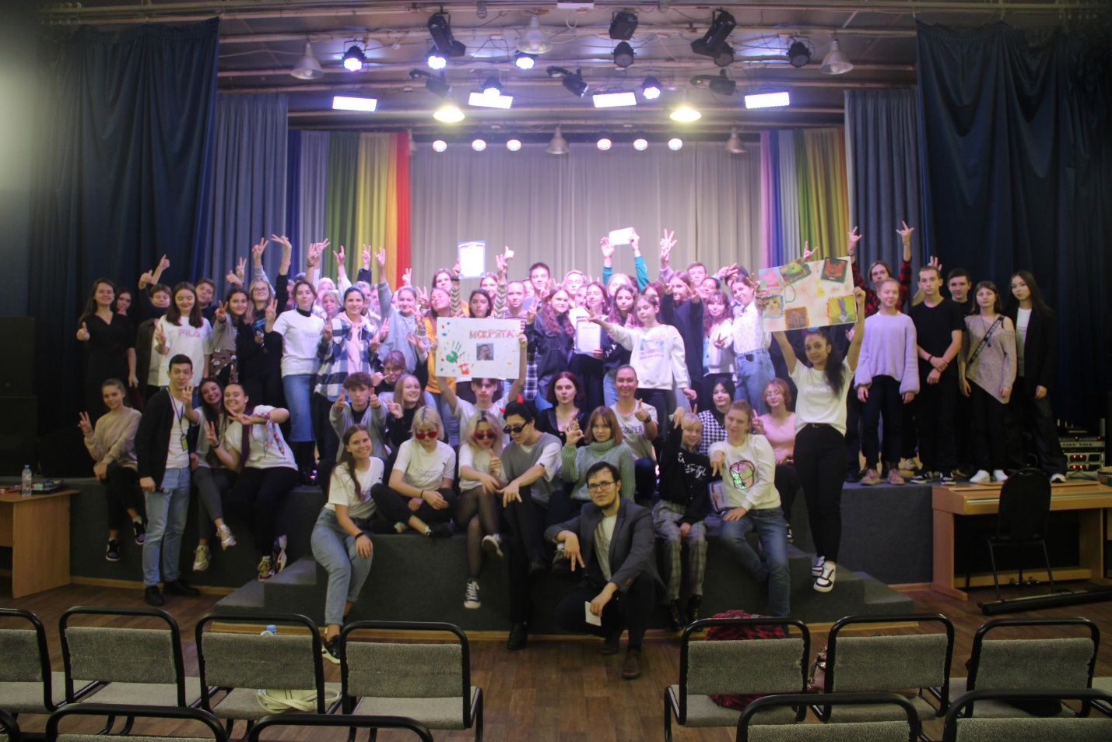
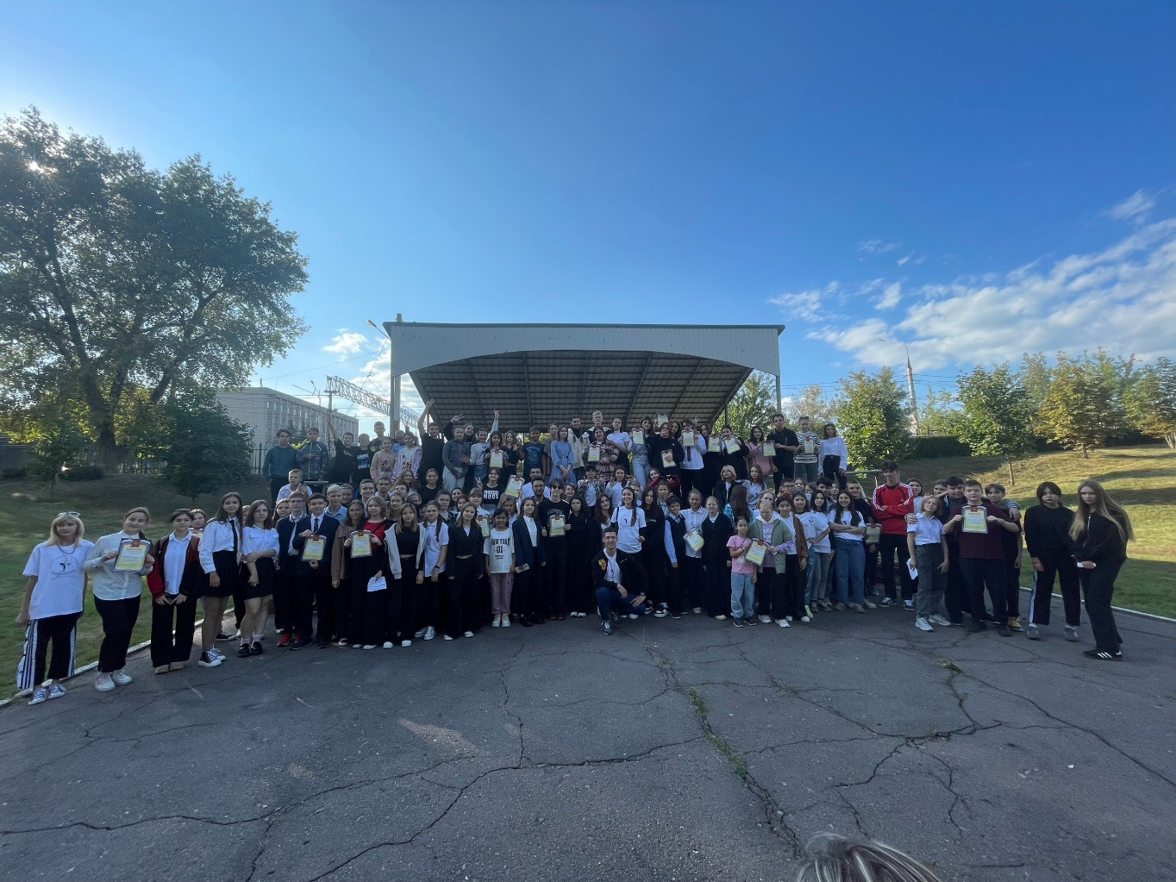

Slide 10
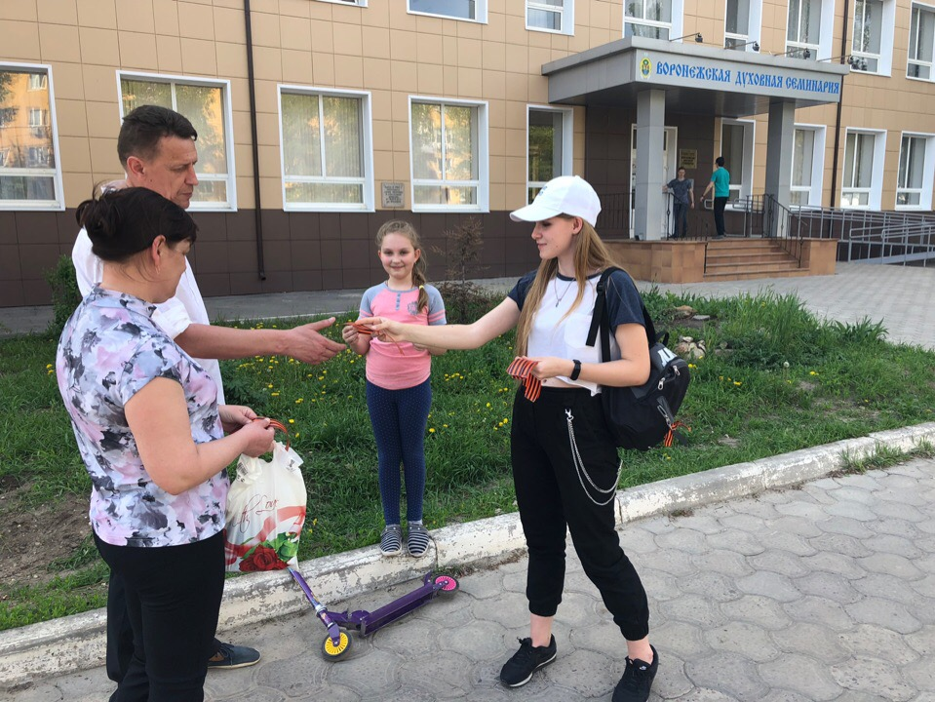
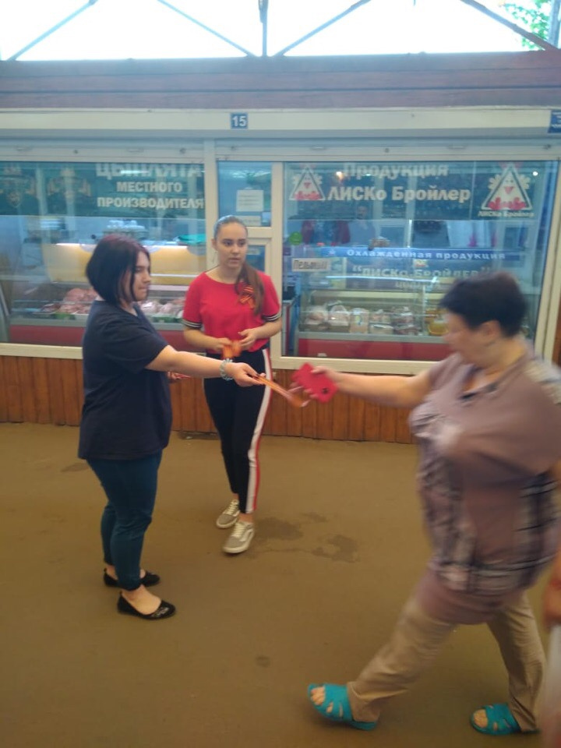

Slide 11
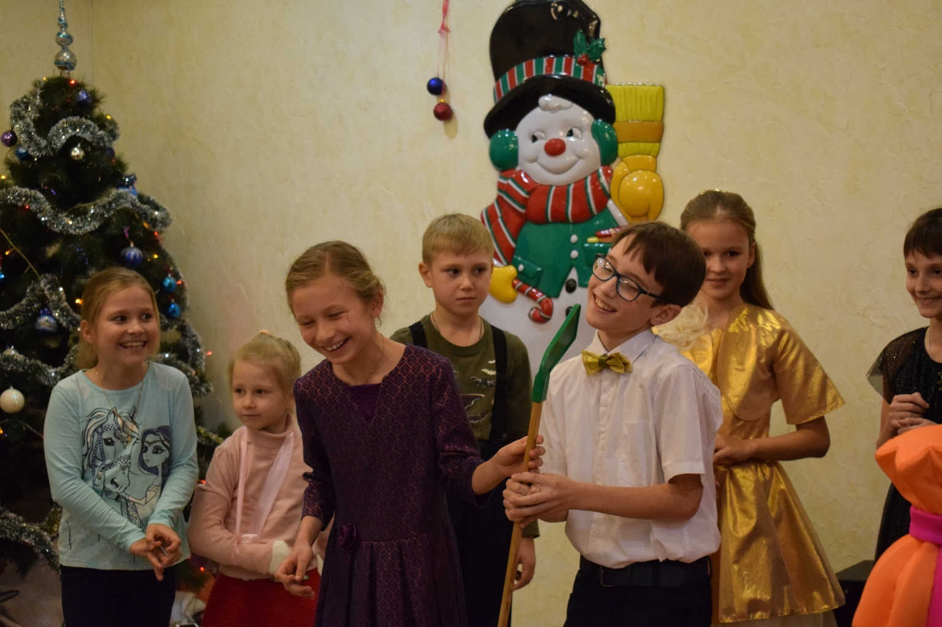
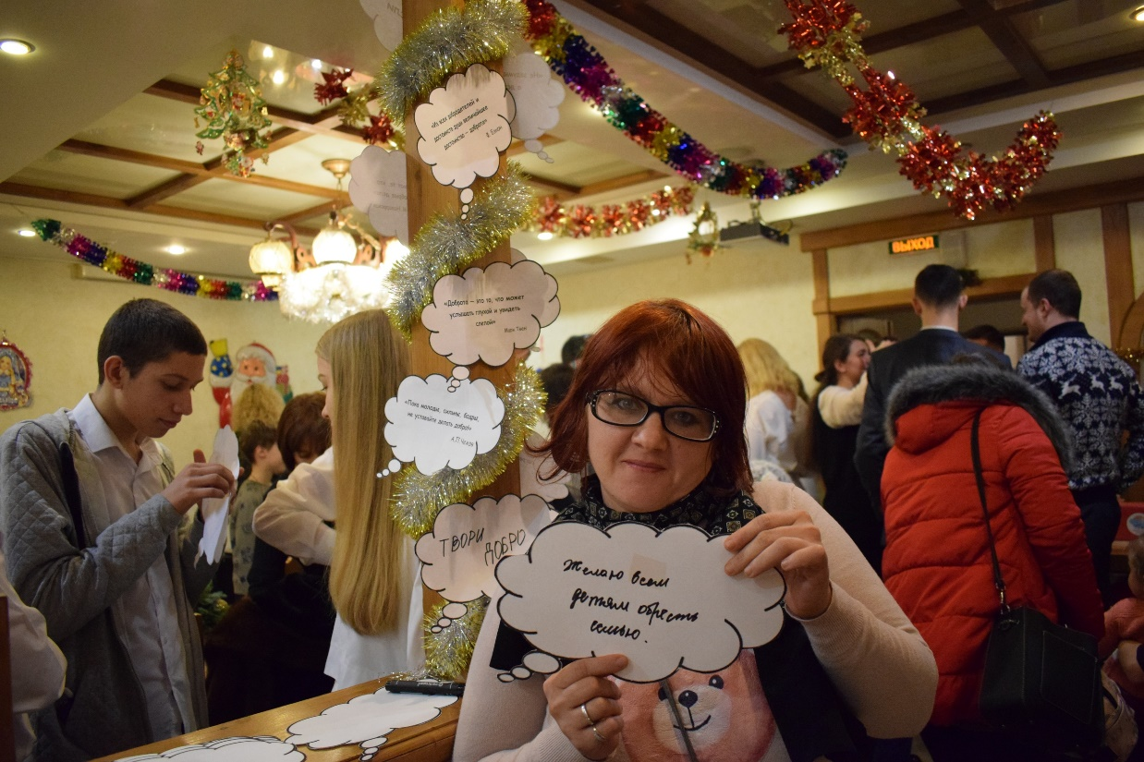

Slide 12
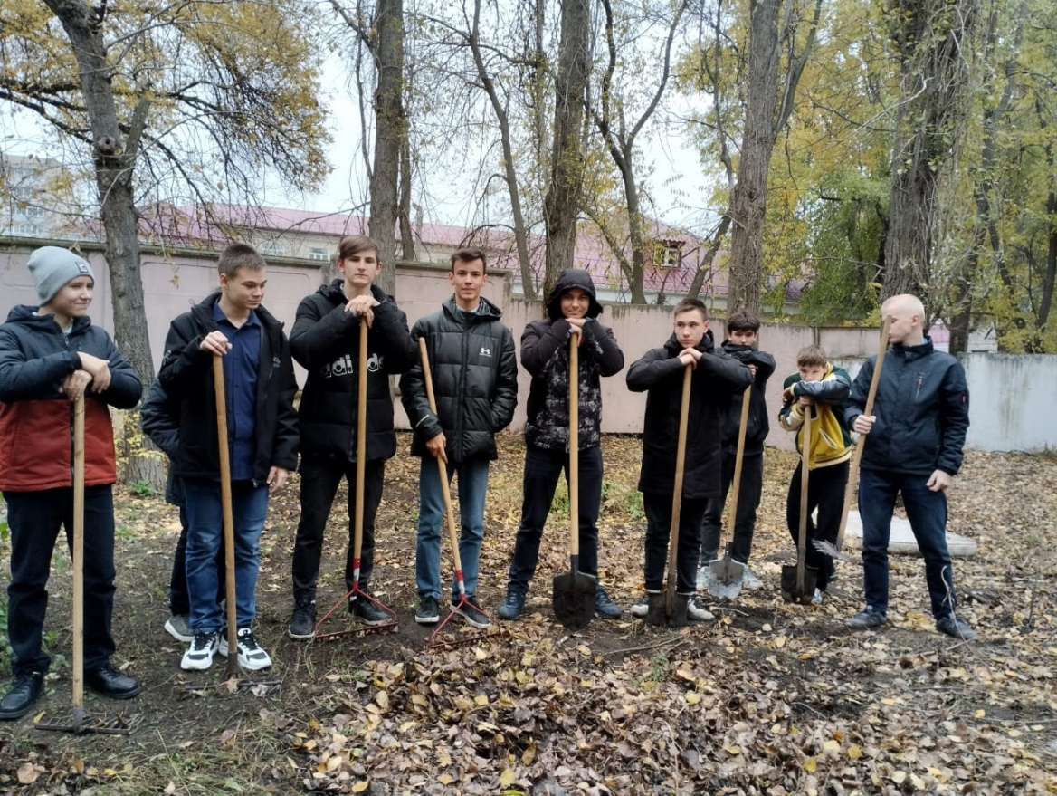
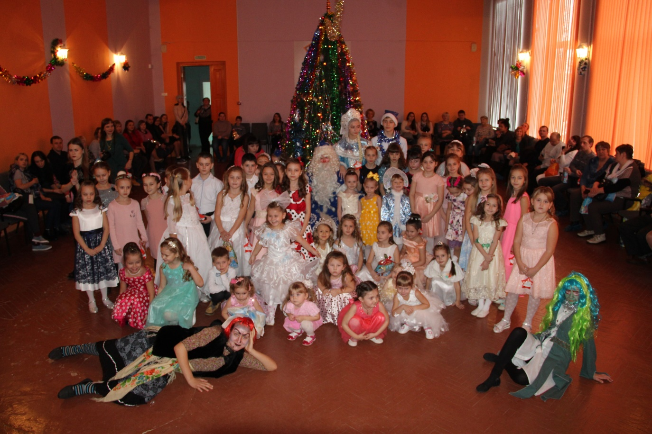

Slide 13
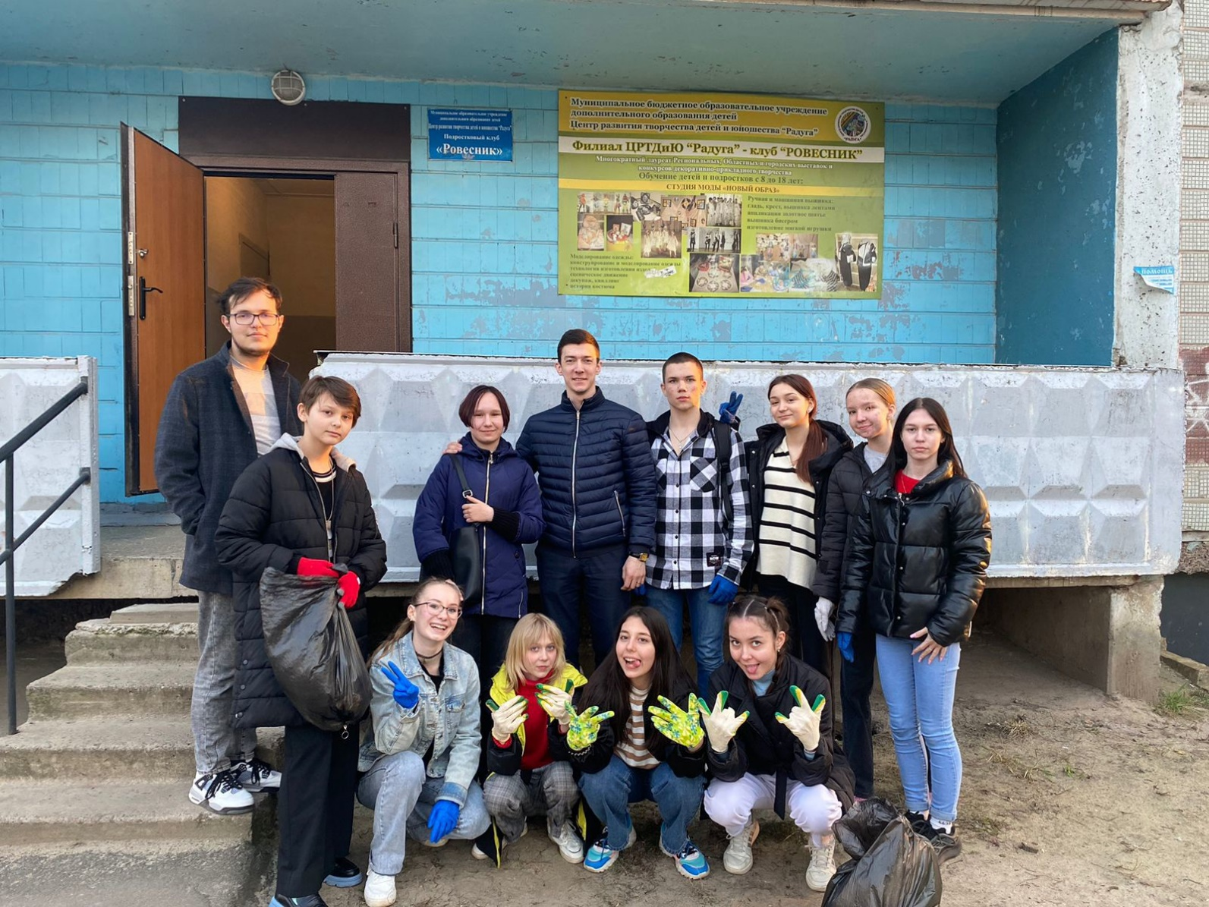
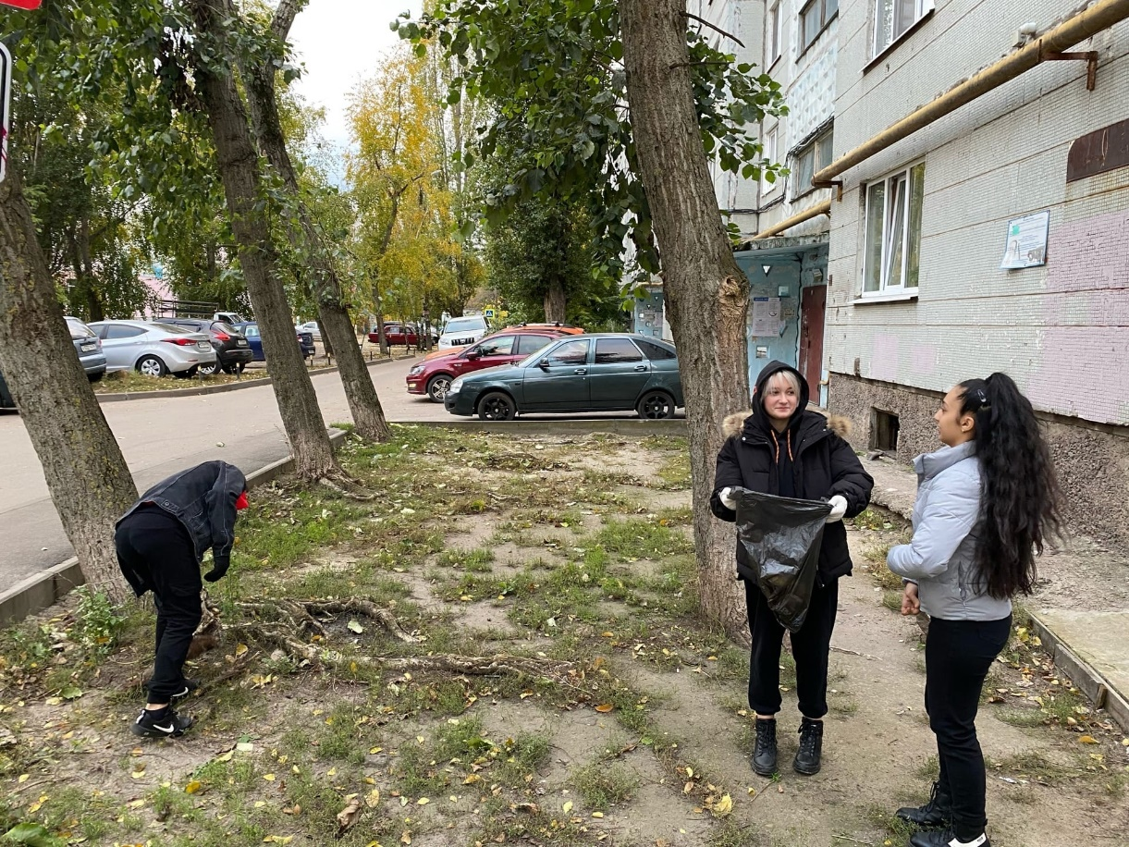

Slide 14
Поощрение волонтёров
За активное участие в мероприятиях волонтеры поощряются различными подарками:
Сертификаты
Брендированная продукция
Благодарственные письма

Slide 15
Делай добро – это просто!

